Slide 1

Semana 03:
Comandos de desvio de fluxo.
Expressões lógicas.
BCC701 – Programação de Computadores I
Universidade Federal de Ouro Preto
Departamento de Ciência da Computação
www.decom.ufop.br/bcc701
2012/01
Material Didático Unificado.

Slide 2
Agenda
Introdução;
Comandos de desvio de fluxo;
Expressões lógicas;
Exercícios.

Slide 3
Introdução
Introdução;
Comandos de desvio de fluxo;
Expressões lógicas;
Exercícios.

Slide 4
Programação estruturada
Introdução
Relembrando o conceito de programação estruturada:
  Programação estruturada é uma forma de programação de computadores que preconiza que todos os programas possíveis podem ser reduzidos a apenas três estruturas: sequência, decisão e iteração.

Slide 5
Sequência
Introdução
Nas aulas anteriores os programas continham apenas a primeira estrutura;
Eles eram formados por uma sequência de instruções, ou comandos, executados sequencialmente, conforme o fluxograma ao lado.
Esta elipse indica o início do programa.
Cada instrução do programa é representada em um retângulo.
Esta elipse indica o fim do programa

Slide 6
Decisão: Desvio de fluxo
Introdução
A segunda estrutura é utilizada quando é necessário realizar um desvio de fluxo, realizado com base em uma decisão;
Decisão:
  Se algo for verdadeiro:
    Faça a tarefa A;
  Caso contrário:
    Faça a tarefa B;
O desvio de fluxo é caracterizado pela “escolha” (decisão) entre executar a tarefa A ou executar a tarefa B.

Slide 7
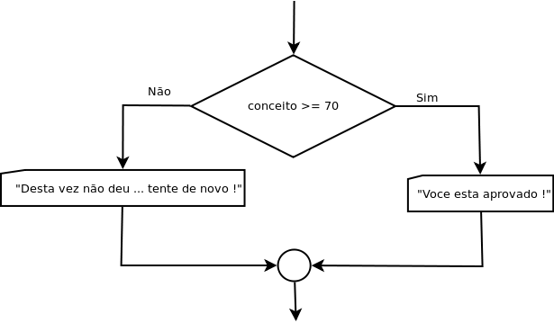
Decisão: Desvio de fluxo
Introdução
Fluxograma para a decisão;
Esta é a tarefa A, ela será executada apenas quando “algo” for verdadeiro.
Esta é a tarefa B, ela será executada apenas quando “algo” for falso.
Observe que sempre será executada apenas uma das tarefas, ou seja, a tarefa A ou a tarefa B.

Slide 8
Comandos de desvio de fluxo
Introdução;
Comandos de desvio de fluxo;
Expressões lógicas;
Exercícios.

Slide 9
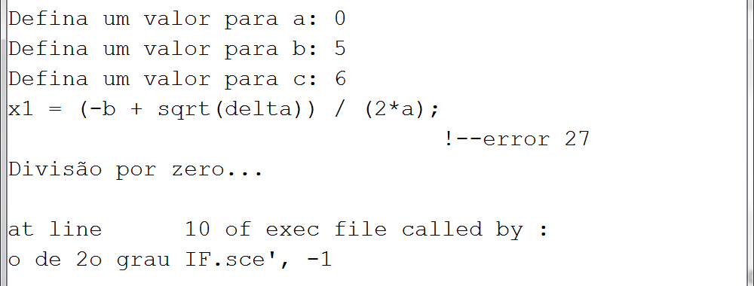
Comando condicional if
Comandos de desvio de fluxo
Vamos retornar ao exemplo da equação de segundo grau:
  ax² + bx + c = 0;
Para que esta equação seja de fato de segundo grau, o valor de a não pode ser 0 (zero), pois acarretaria em um erro;
Assim, vamos aprimorar nosso exemplo, para fazer uma verificação do valor de a.

Slide 10
Comando condicional if
Comandos de desvio de fluxo
Novo exemplo para a equação de segundo grau:
  a = input("Defina um valor para a: ");
  if a == 0 then
  printf("O coeficiente a deve ser diferente de 0.\n");
  a = input("Defina um valor para a: ");
  end
  b = input("Defina um valor para b: ");
  c = input("Defina um valor para c: ");
  delta = (b*b)-4*a*c;
  x1 = (-b + sqrt(delta)) / (2*a);
  x2 = (-b - sqrt(delta)) / (2*a);
  printf("A raiz x1 é %g.\n", x1);
  printf("A raiz x2 é %g.", x2);

Slide 11
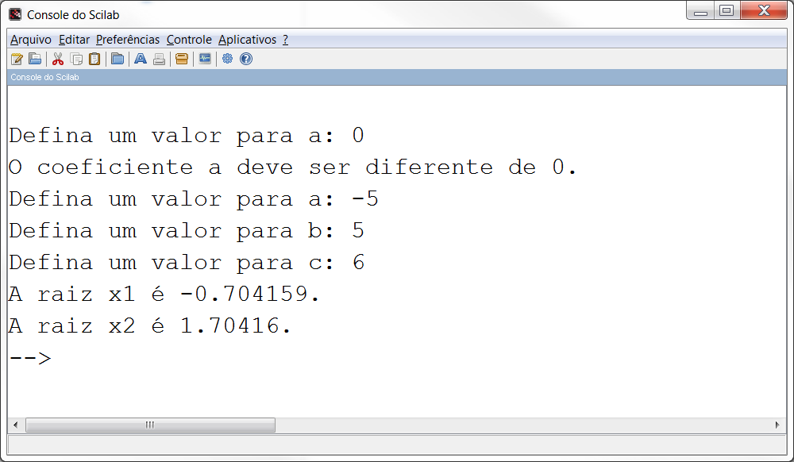
Comando condicional if
Comandos de desvio de fluxo
Resultado:

Slide 12
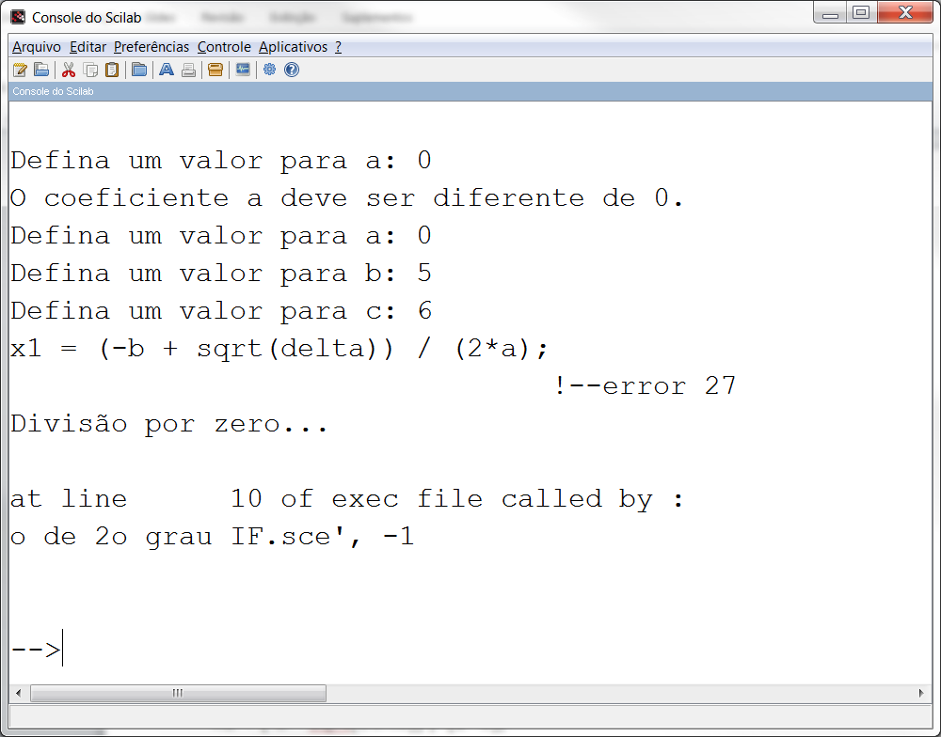
Comando condicional if
Comandos de desvio de fluxo
Problema: E se o usuário digitar 0 novamente?

Slide 13
Comando condicional if
Comandos de desvio de fluxo
Mais um aprimoramento:
  a = input("Defina um valor para a: ");
  if (a == 0) then // O parêntese é bom para facilitar a leitura
  printf("O coeficiente a deve ser diferente de 0.\n");
  else
  b = input("Defina um valor para b: ");
  c = input("Defina um valor para c: ");
  delta = (b*b)-4*a*c;
  x1 = (-b + sqrt(delta)) / (2*a);
  x2 = (-b - sqrt(delta)) / (2*a);
  printf("A raiz x1 é %g.\n", x1);
  printf("A raiz x2 é %g.", x2);
  end

Slide 14
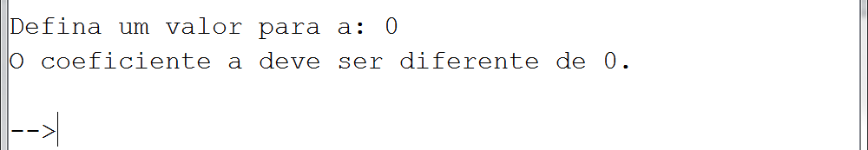
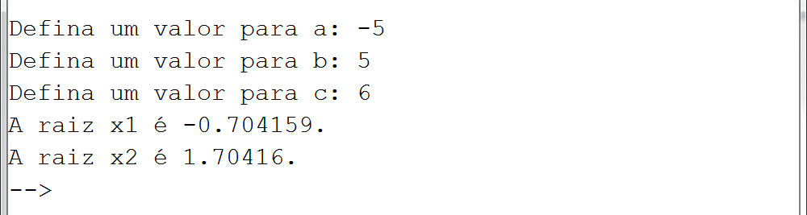
Comando condicional if
Comandos de desvio de fluxo
Resultado 1:
Resultado 2:

Slide 15
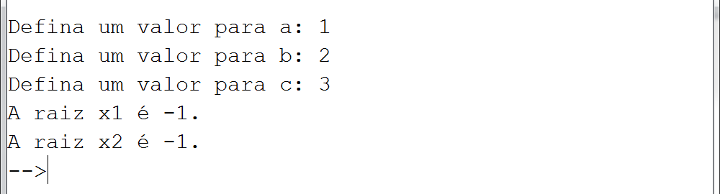
Comando condicional if
Comandos de desvio de fluxo
Mais um problema: E quando o delta for menor que 0 (zero)?
  Executando nosso programa o resultado seria:
  Estes valores para x1 e x2 estão corretos?

Slide 16
Comando condicional if
Comandos de desvio de fluxo
Mais um aprimoramento:
  :
  :
  delta = (b*b)-4*a*c;
  x1 = (-b + sqrt(delta)) / (2*a);
  x2 = (-b - sqrt(delta)) / (2*a);
  if (delta >= 0) then
  printf("A raiz x1 e %g.\n", x1);
  printf("A raiz x2 e %g.", x2);
  else
  printf("A raiz x1 e %g + %g*i.\n", real(x1), imag(x1));
  printf("A raiz x2 e %g + %g*i.", real(x2), imag(x2));
  end
  :
  :

Slide 17
Comando condicional if
Comandos de desvio de fluxo
O Scilab possibilita manipular números complexos de forma simples.
real(x1) => retorna a parte real.
imag(x1) => retorna a parte imaginária.
Exemplos de números complexos:
z1 = 3 + 4 * %i;
z2 = 1 - %i;
z3 = z1 + z2;
z4 = z1 * z2;
Mais um aprimoramento:
  :
  :
  delta = (b*b)-4*a*c;
  x1 = (-b + sqrt(delta)) / (2*a);
  x2 = (-b - sqrt(delta)) / (2*a);
  if (delta >= 0) then
  printf("A raiz x1 e %g.\n", x1);
  printf("A raiz x2 e %g.", x2);
  else
  printf("A raiz x1 e %g + %g*i.\n", real(x1), imag(x1));
  printf("A raiz x2 e %g + %g*i.", real(x2), imag(x2));
  end
  :
  :

Slide 18
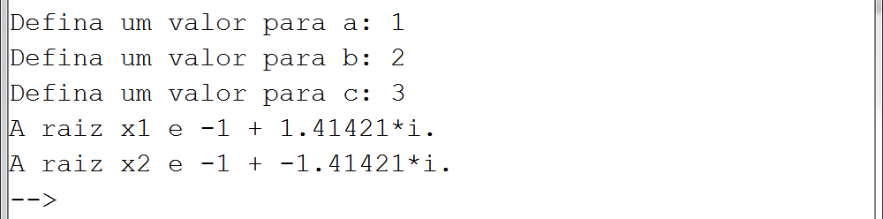
Comando condicional if
Comandos de desvio de fluxo
Resultado 1:
Resultado 2:
Ainda poderíamos melhorar a formatação, verificando se a parte imaginária é menor do que zero.
Façamos isso como exercício.

Slide 19
Comando condicional if
Comandos de desvio de fluxo
A <condição> deve ser uma expressão lógica, ou seja, deve ser uma expressão que resulta em um valor verdadeiro (%t) ou falso (%f).
Sintaxe:
    if <condição> then
    <bloco “então”>
    end
  O else não é obrigatório, mas quando for necessário, resulta em:
    if <condição> then
    <bloco “então”>
    else
    <bloco “senão”>
    end
  if, then, else e end, são palavras reservadas do Scilab, não podem ser utilizadas para dar nome a variáveis.
O <bloco “então”> será executado apenas quando <condição> resultar em verdadeiro (%t).
O <bloco “senão”> será executado apenas quando <condição> resultar em falso (%f).

Slide 20
Comando condicional if
Comandos de desvio de fluxo
Exemplo:
  :
  :
  if (delta >= 0) then
  printf("A raiz x1 e %g.\n", x1);
  printf("A raiz x2 e %g.", x2);
  else
  printf("A raiz x1 e %g + %g*i.\n", real(x1), imag(x1));
  printf("A raiz x2 e %g + %g*i.", real(x2), imag(x2));
  end
  :
  :
<condição> resultará em verdadeiro (%t) quando o valor de delta for maior ou igual a 0.
Estes dois comandos representam o <bloco “então”>.
Estes dois comandos representam o <bloco “senão”>.

Slide 21
Comando condicional if
Comandos de desvio de fluxo
Observe que em nosso exemplo ainda existe uma situação que pode ser considerada:
  Quando delta é igual a zero, as duas raízes são iguais, ou seja, existe apenas uma raiz;
  Podemos melhorar a saída do programa, considerando esta situação.

Slide 22
Comando condicional if
Comandos de desvio de fluxo
Mais um aprimoramento:
  :
  :
  if (delta == 0) then
  printf(“Existe apenas uma raiz: %g.", x1);
  else
  if (delta > 0) then
  printf("A raiz x1 e %g.\n", x1);
  printf("A raiz x2 e %g.", x2);
  else
  printf("A raiz x1 e %g + %g*i.\n", real(x1), imag(x1));
  printf("A raiz x2 e %g + %g*i.", real(x2), imag(x2));
  end
  end
  :
  :

Slide 23
if’s aninhados
Comandos de desvio de fluxo
Quando existe este tipo de disposição do comando if, ocorre o que denominamos de if’s aninhados.
Mais um aprimoramento:
  :
  :
  if (delta == 0) then
  printf(“Existe apenas uma raiz: %g.", x1);
  else
  if (delta > 0) then
  printf("A raiz x1 e %g.\n", x1);
  printf("A raiz x2 e %g.", x2);
  else
  printf("A raiz x1 e %g + %g*i.\n", real(x1), imag(x1));
  printf("A raiz x2 e %g + %g*i.", real(x2), imag(x2));
  end
  end
  :
  :

Slide 24
if’s aninhados
Comandos de desvio de fluxo
Sintaxe para if’s aninhados (1):
    if <condição1> then
    <bloco “então1”>
    elseif <condição2>
    <bloco “então2”>
    elseif <condição3>
    <bloco “então3”>
    :
    elseif <condiçãoN>
    <bloco “entãoN”>
    else
    <bloco “senão”>
    end

Slide 25
if’s aninhados
Comandos de desvio de fluxo
Exemplo:
  :
  :
  if (delta == 0) then
  printf(“Existe apenas uma raiz: %g.", x1);
  elseif (delta > 0) then
  printf("A raiz x1 e %g.\n", x1);
  printf("A raiz x2 e %g.", x2);
  else
  printf("A raiz x1 e %g + %g*i.\n", real(x1), imag(x1));
  printf("A raiz x2 e %g + %g*i.", real(x2), imag(x2));
  end
  :
  :
  Melhora a formatação e a leitura do código, principalmente para um grande número de if’s aninhados.

Slide 26
Expressões Lógicas
Introdução;
Comandos de desvio de fluxo;
Expressões lógicas;
Exercícios.

Slide 27
Introdução
Expressões lógicas
Uma parte importante do comando if é a <condição>;
Como vimos, a <condição> deve ser uma expressão lógica, ou seja, deve ser uma expressão que resulta em um valor verdadeiro ou falso;
  Verdadeiro e falso são valores lógicos, representados no Scilab como %t (ou %T) e %f (ou%F), respectivamente;
Tais expressões são criadas a partir do uso de operadores relacionais e operadores lógicos.

Slide 28
Operadores relacionais
Expressões lógicas
Já manipulamos operadores relacionais nos exemplos anteriores;
Eles são usados para comparar valores de duas expressões:
<expressão 1> <operador relacional> <expressão 2>

Slide 29
Operadores relacionais
Expressões lógicas
Operadores relacionais definidos no Scilab:
Operador | Descrição
> | Maior que.
>= | Maior ou igual a.
< | Menor que.
<= | Menor ou igual a.
== | Igual a.
<> ou ~= | Diferente de.

Slide 30
Operadores relacionais
Expressões lógicas
Exemplos:
  5 < 3, resulta %f;
  5 < 3 * 2, resulta %t;
  5 + 1 > 3 * 2, resulta %f;
  5 + 1 >= 3 * 2, resulta %t;
  5 ~= 3 * 2, resulta %t;
  5 ~= 3 * 2 < 10, resulta em ERRO;
    Não faz sentido dois operadores relacionais neste tipo de expressão;
    Veremos adiante que expressões relacionais podem ser combinadas através de operadores lógicos;
Observe que primeiro as expressões aritmeticas são avaliadas, para que depois o operador relacional seja avaliado;
  Ou seja, operadores relacionais têm precedência menor sobre os operadores aritméticos;

Slide 31
Operadores Lógicos
Expressões lógicas
As expressões lógicas podem ser combinadas através de operadores lógicos;
Eles são usados para construir expressões mais complexas, que combinam condições múltiplas:
<expressão lógica 1> <operador lógico> <expressão lógica 2>
Ou para negar uma condição:
<operador de negação> <expressão lógica>

Slide 32
Operadores Lógicos
Expressões lógicas
Operadores lógicos definidos no Scilab:
  E (Conjunção):
    Resulta verdadeiro se as duas expressões forem verdadeiras;
  OU (disjunção não exclusiva):
    Resulta verdadeiro se pelo menos uma das duas expressões forem verdadeiras;
  Não (negação):
    Inverte o valor lógico da expressão, se ela for verdadeira o resultado é falso, se ela for falsa o resultado é verdadeiro.
Operador | Descrição
& | E (conjunção).
| | OU (disjunção não exclusiva).
~ | Não (negação).

Slide 33
Operadores Lógicos
Expressões lógicas
Os operadores lógicos podem ser definidos por tabelas verdade:
A | B | A & B | A | B | ~A
%t | %t | %t | %t | %f
%t | %f | %f | %t | %f
%f | %t | %f | %t | %t
%f | %f | %f | %f | %t

Slide 34
Operadores Lógicos
Expressões lógicas
Primeiro os operadores aritméticos e relacionais são avaliados, para depois serem avaliados os operadores lógicos;
  A ordem de precedência dos operadores lógicos é: negação (~), E (&) e OU (|), ou seja ~ X & Y | Z, corresponde a (((~X) & Y) | Z);
Exemplos (1):
  Sejam as seguintes atribuições: A = 5; B = 1; C = 2; D = 8; E = 3;
    A > B | D > E, resulta em verdadeiro;
    ~A > B, resulta em falso;
    A + 3 == 8 & A > B, resulta em verdadeiro;
  Atenção: um erro comum de programação costuma ocorrer pela confusão entre o operador de atribuição (representado por =) e o operador de igualdade (“igual a”, representado por ==);

Slide 35
Operadores Lógicos
Expressões lógicas
Exemplos (2):
  Em um parque de diversões apenas pessoas entre 18 e 50 anos podem andar na montanha russa, considerando a existência de uma variável chamada idade, a expressão lógica para permitir a entrada no brinquedo seria:
    (idade >= 18) & (idade <= 50);
    Mais uma vez, o uso dos parênteses é bom para facilitar a leitura;
  Atenção: a expressão: idade >= 18 & <= 50, está incorreta pela sintaxe do Scilab;
    A expressão 18 <= idade <= 50 também está incorreta.

Slide 36
Exercícios
Introdução;
Comandos de desvio de fluxo;
Expressões lógicas;
Exercícios.

Slide 37
Exercícios (lista 2 do prof. David)
(4) Escreva um programa para determinar se um dado número N (recebido através do teclado) é POSITIVO, NEGATIVO ou NULO.
(8) Escreva um programa que leia um número e informe se ele é ou não divisível por 5.
(12) A prefeitura de Contagem abriu uma linha de crédito para os funcionários estatutários. O valor máximo da prestação não poderá ultrapassar 30% do salário bruto. Fazer um programa que permita entrar com o salário bruto e o valor da prestação, e informar se o empréstimo pode ou não ser concedido.

Slide 38
Exercícios (lista 2 do prof. David)
(16) Construa um programa, que receba três valores, A, B e C, e armazene-os em três variáveis com os seguintes nomes: MAIOR, INTER e MENOR (os nomes correspondem aos valores ordenados).
(20) Criar um programa que leia dois números e imprimir o quadrado do menor número e raiz quadrada do maior número, se for possível.
(24) Crie um programa que leia a idade de uma pessoa e informe a sua classe eleitoral:
  Não eleitor (abaixo de 16 anos);
  Eleitor obrigatório (entre a faixa de 18 e menor de 65 anos);
  Eleitor facultativo (de 16 até 18 anos e maior de 65 anos, inclusive).

Slide 39
Exercícios (lista 2 do prof. David)
(28) Um comerciante calcula o valor da venda, tendo em vista a tabela a seguir:
  Criar um programa que leia o valor da compra e imprima o valor da venda.
Valor da Compra | Valor da Venda
Valor < R$ 10,00 | Lucro de 70%
R$ 10,00 <= Valor < R$ 30,00 | Lucro de 50%
R$ 30,00 <= Valor < R$ 50,00 | Lucro de 40%
Valor >= R$ 50,00 | Lucro de 30%

Slide 40
Exercícios (lista 2 do prof. David)
(32) Dados três valores A, B e C, construa um programa para verificar se estes valores podem ser valores dos lados de um triângulo, e se for um triângulo retângulo, determinar (imprimir) os seus ângulos internos.
(36) Construir um programa para calcular as raízes de uma equação do 2º grau, sendo que os valores dos coeficientes A, B, e C devem ser fornecidos pelo usuário através do teclado.

Slide 41
Exercícios (lista 2 do prof. David)
(40) Criar um programa que leia o destino do passageiro, se a viagem inclui retorno (ida e volta) e informar o preço da passagem conforme a tabela a seguir:
(44) Criar um programa que leia um número inteiro entre 1 e 12 e escrever o mês correspondente. Caso o usuário digite um número fora desse intervalo, deverá aparecer uma mensagem informando que não existe mês com este número.
Condição | Ida | Ida e Volta
Região Norte | R$ 500,00 | R$ 900,00
Região Nordeste | R$ 350,00 | R$ 650,00
Região Centro-Oeste | R$ 350,00 | R$ 600,00
Região Sul | R$ 300,00 | R$ 550,00

Slide 42
FIM!
Dúvidas?
Próxima aula prática: resolução de exercícios com o Scilab.
Próxima aula teórica: mais exercícios para fixação.

